Slide 1
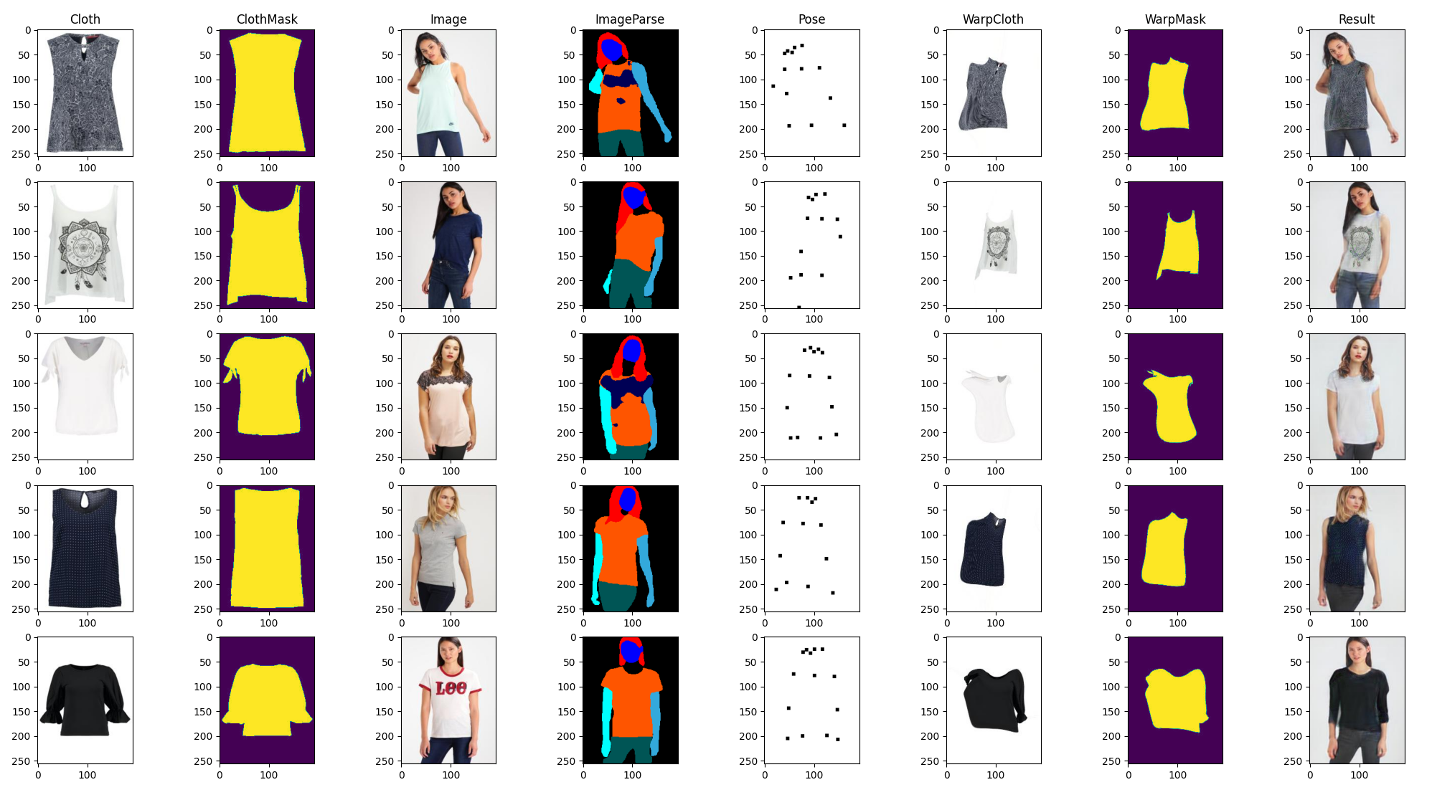
Course of: Computer Vision & Cognitive Systems
Prof.ssa Rita Cucchiara
Prof. Lorenzo Baraldi
Presentation made by:
Riccardo Agazzotti
Eros Bignardi
Federico Cocchi
Notes:
Presento l’articolo dal titolo …

Slide 2
Context
Dataset
Segmentation
Retrieval
Geometric transform
Final results
Pitch deck
Notes:
Nelle prossime slide tratteremo: l’approccio utilizzato, i risultati e le conclusioni ottenute

Slide 3
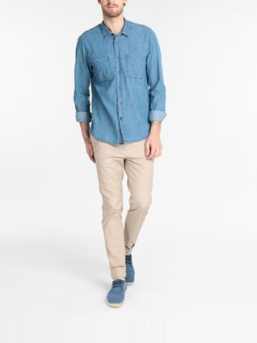
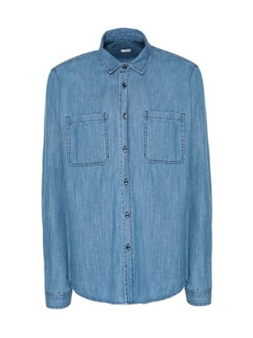
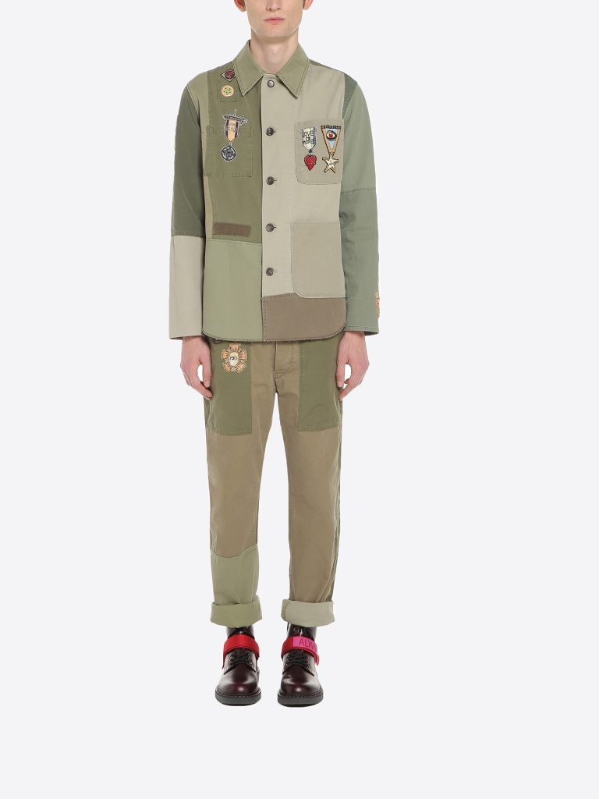
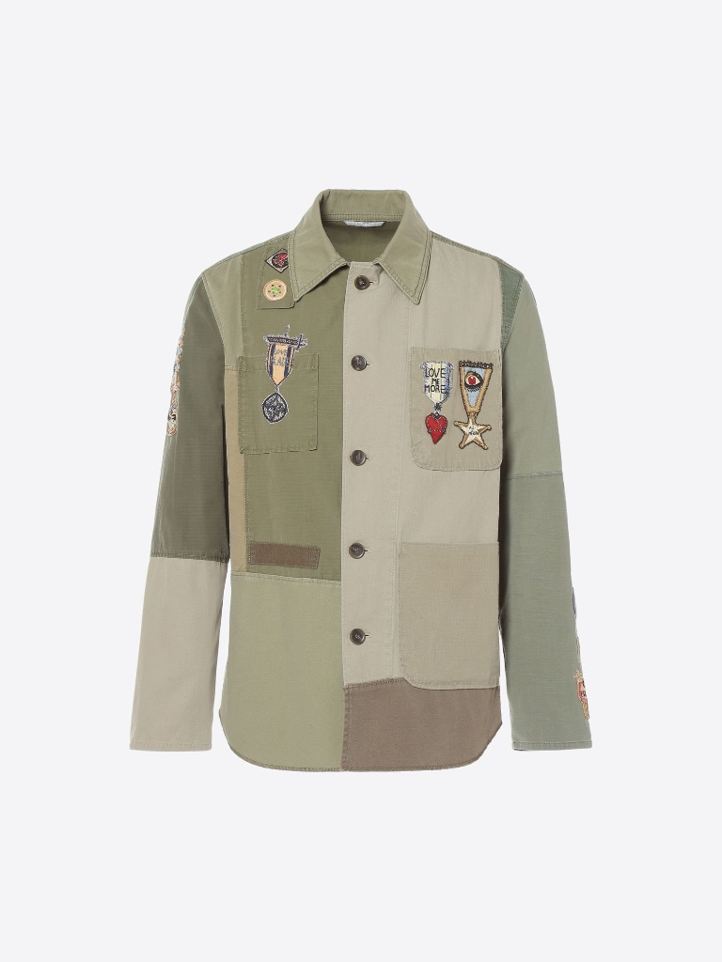
Dataset description
We use the YOOX dataset, composed by 15k images RGB.
This dataset is divided in 3 main categories (dresses, upper-body clothes and lower-body clothes), we focus on the upper body cloth part.
For each image of people wearing clothes we have (15K), we have a color mask which gives at each pixels a specific dress cathegory thus obtaining a segmentation mask (18 categories).
Notes:
Contesto: discorsivo
Dataset: immagini, per capire come è composto

Slide 4
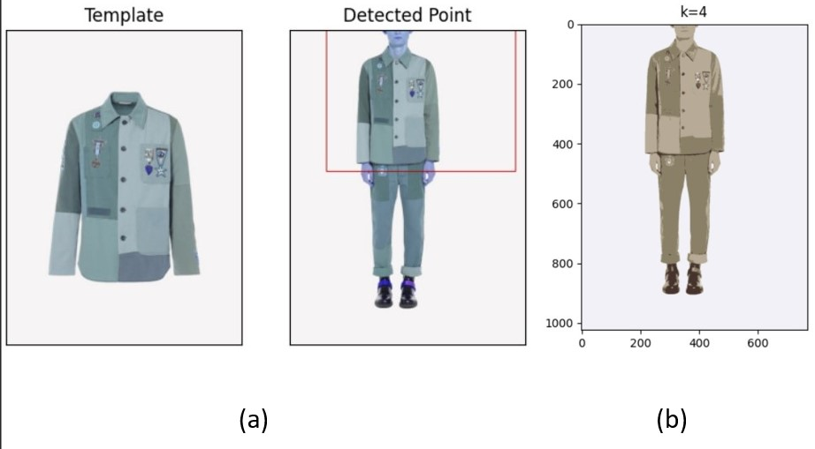
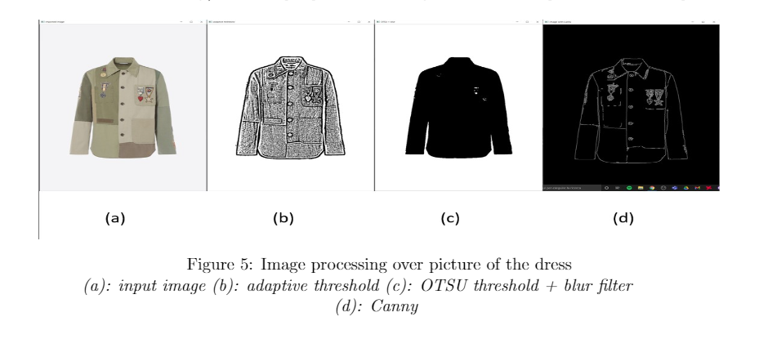
Segmentation
Techniques of segmentation:
- K-means over color space
- Graph Based
- Canny + Contour filling
- Otsu thereshold
- Adaptive thershold
Cloth location non-deep attemps:
- Template Matching
- Trained HOG
Notes:
Ultima parte della segmentazione e passaggio alla SemSeg.
Con focus sulle metriche (IoU) e grafico delle varie performance.
Spiegare su cosa è stato allenato, partendo da pesi pre-allenati (ImageNet)
ed i risultati ottenuti (grayscale)

Slide 5
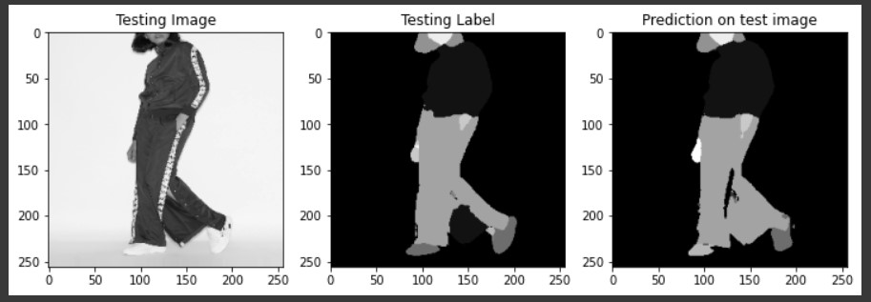
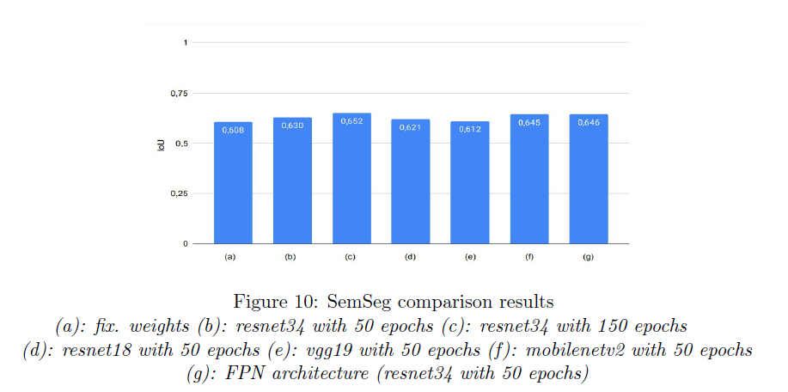
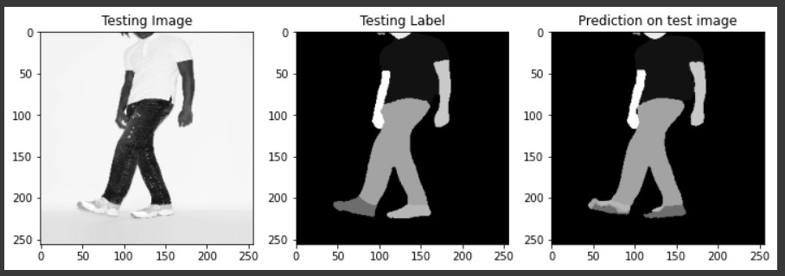
Semantic Segmentation
Some implementation details:
Gray scale
256x256
Pre-trained on ‘imagenet’
U-Net architecture
Notes:
Ultima parte della segmentazione e passaggio alla SemSeg.
Con focus sulle metriche (IoU) e grafico delle varie performance.
Spiegare su cosa è stato allenato, partendo da pesi pre-allenati (ImageNet)
ed i risultati ottenuti (grayscale)

Slide 6
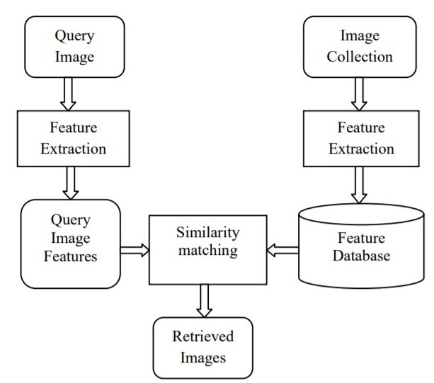
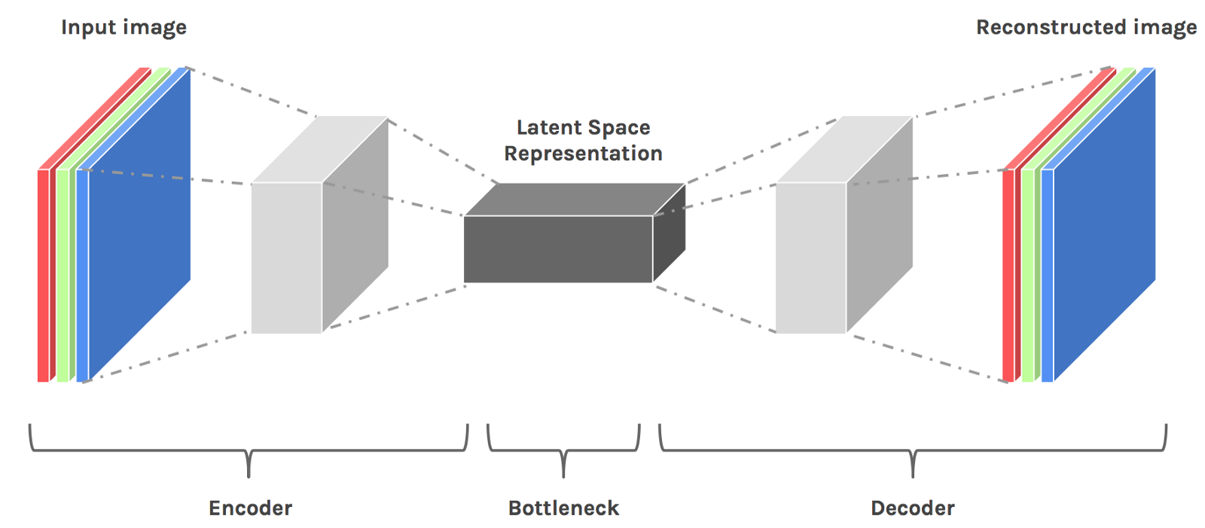
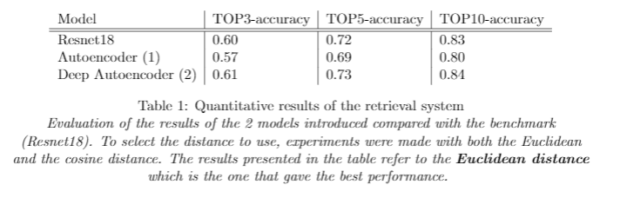
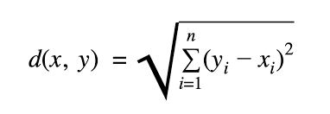

Retrieval
Content Based Image Retrieval system
Ranked list
Euclidian distance
Cosine similarity
Notes:
Sistema di retrieval, non basato su metodi standard.
Costruzione di una rete NN ed allenata sui dati.
Creati 2 differenti AE.
Estraendo nel latent space le features delle diverse immagini su cui calcolata la ranking list.
(immagine che mostra anche le classi a cui appartengono i dati qualitativi)
TAB con dati quantitativi

Slide 7
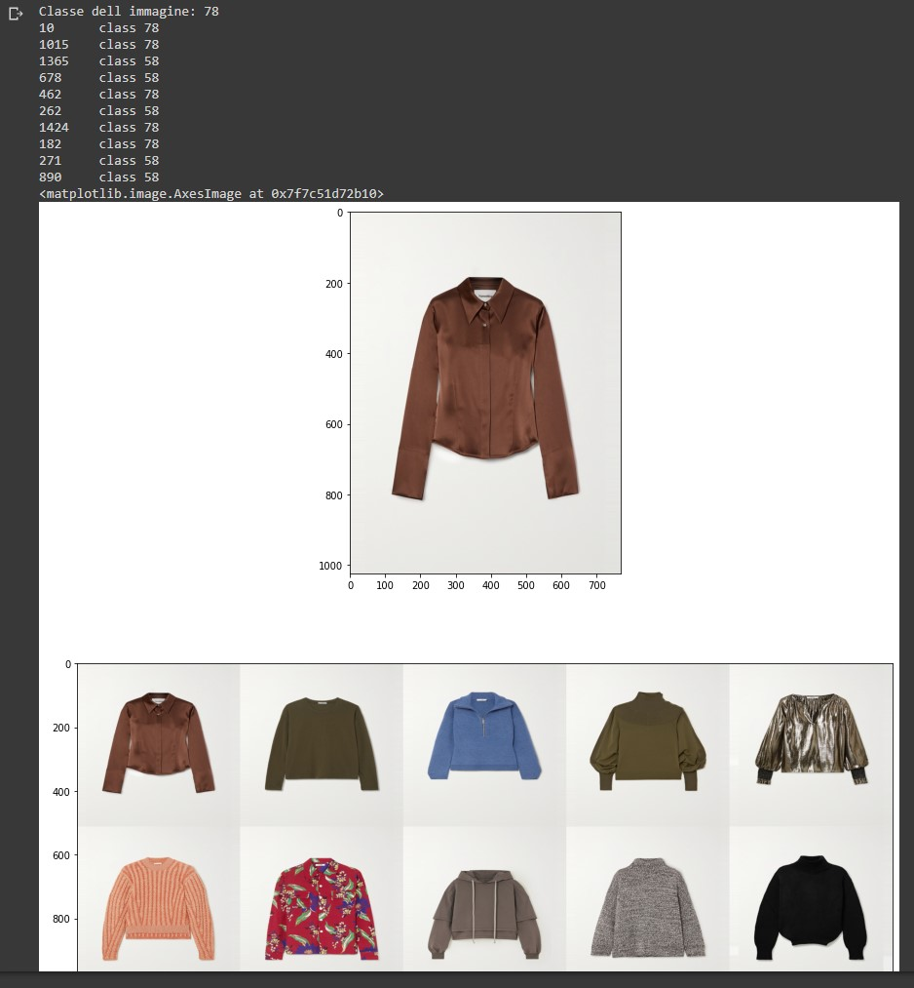
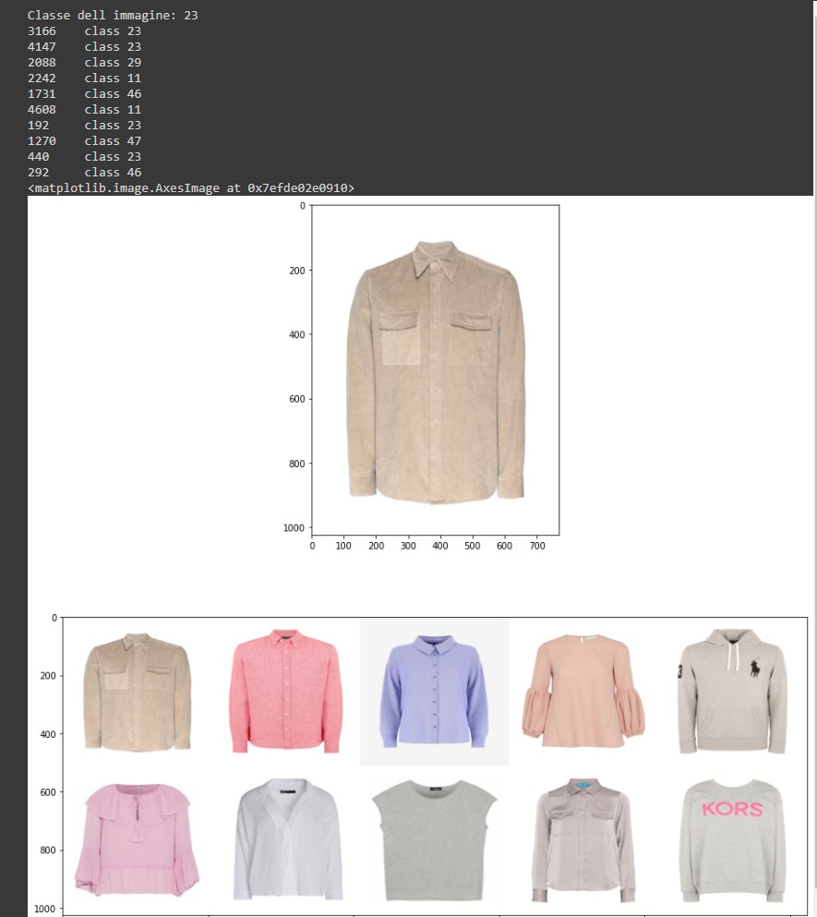
Retrieval - qualitative
NOTE:
In general inside one class are represented clothes with different characteristics
The classes are populated with heterogeneous clothes for color, texture, …
Notes:
Sistema di retrieval, non basato su metodi standard.
Costruzione di una rete NN ed allenata sui dati.
Creati 2 differenti AE.
Estraendo nel latent space le features delle diverse immagini su cui calcolata la ranking list.
(immagine che mostra anche le classi a cui appartengono i dati qualitativi)
TAB con dati quantitativi

Slide 8
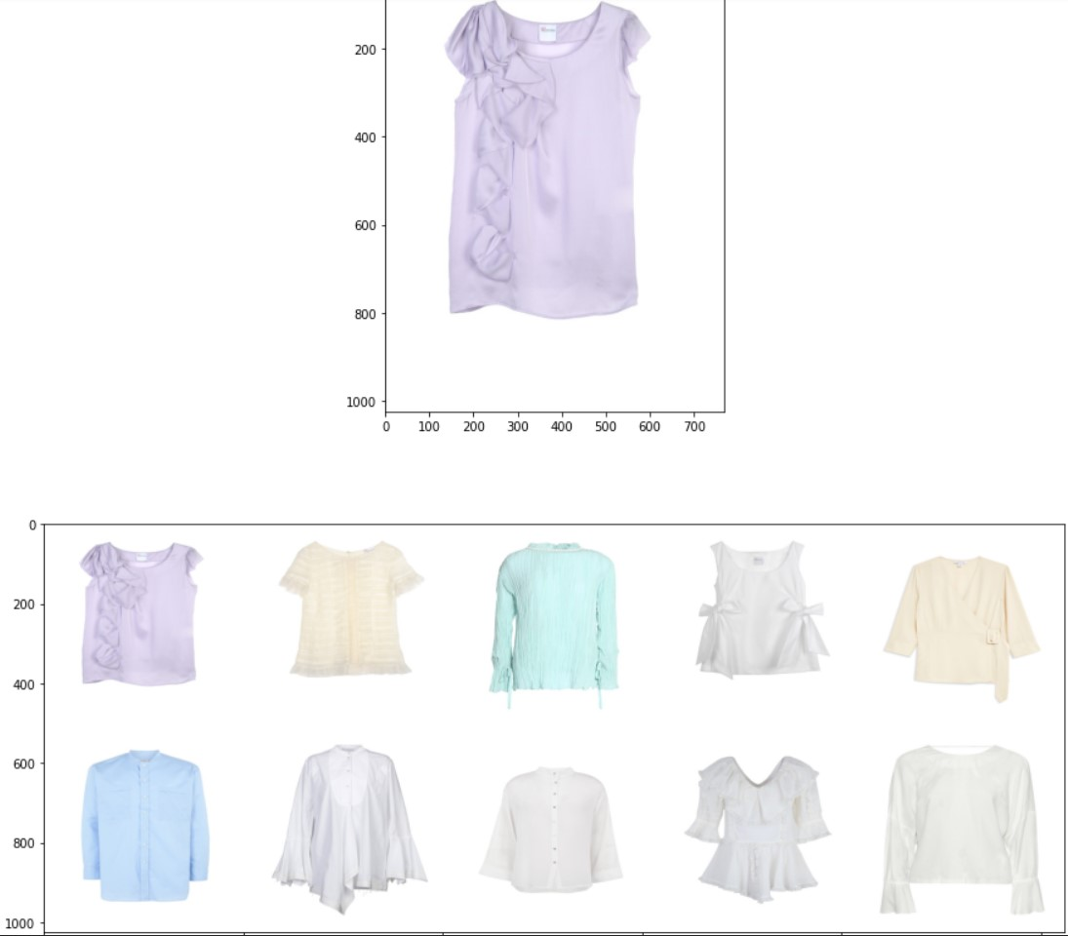
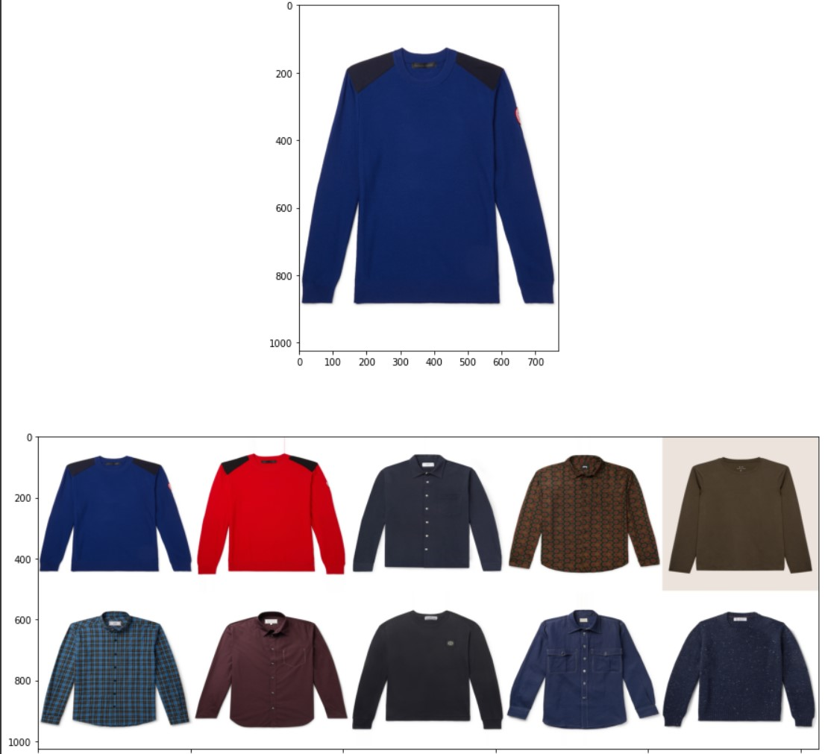
Retrieval - qualitative
Notes:
Sistema di retrieval, non basato su metodi standard.
Costruzione di una rete NN ed allenata sui dati.
Creati 2 differenti AE.
Estraendo nel latent space le features delle diverse immagini su cui calcolata la ranking list.
(immagine che mostra anche le classi a cui appartengono i dati qualitativi)
TAB con dati quantitativi

Slide 9
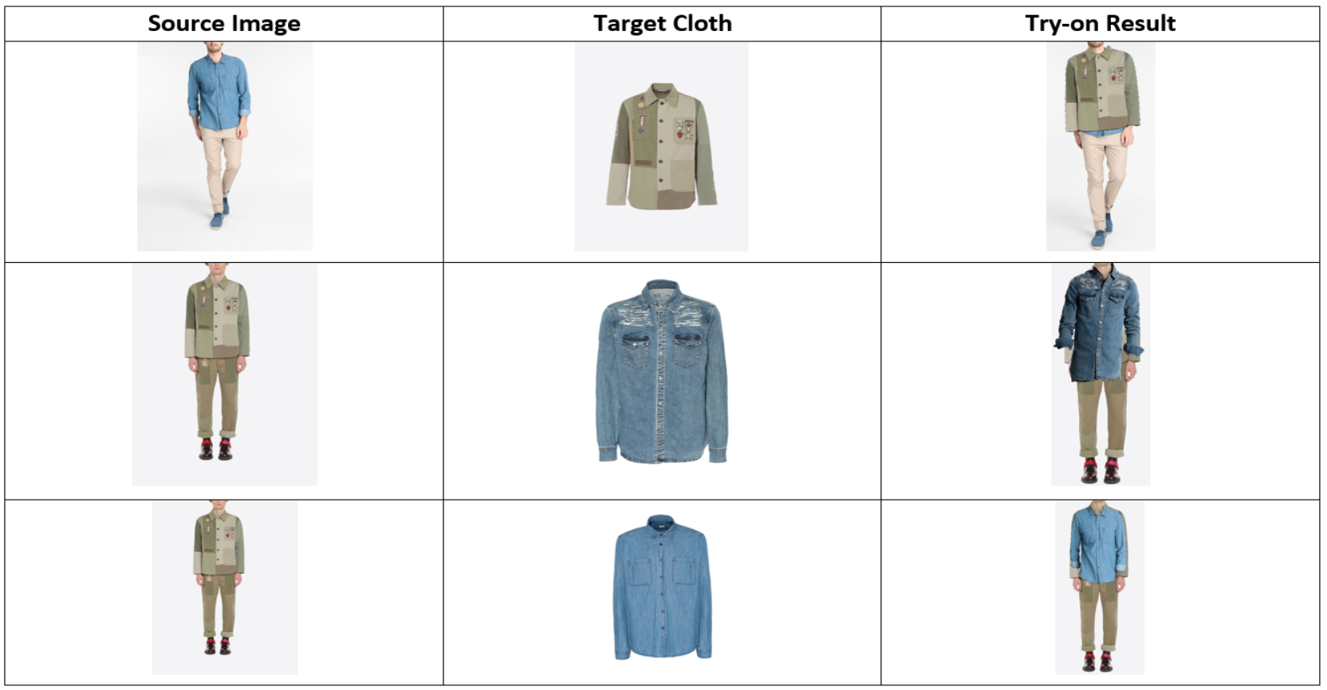
Affine Transformation

Slide 10
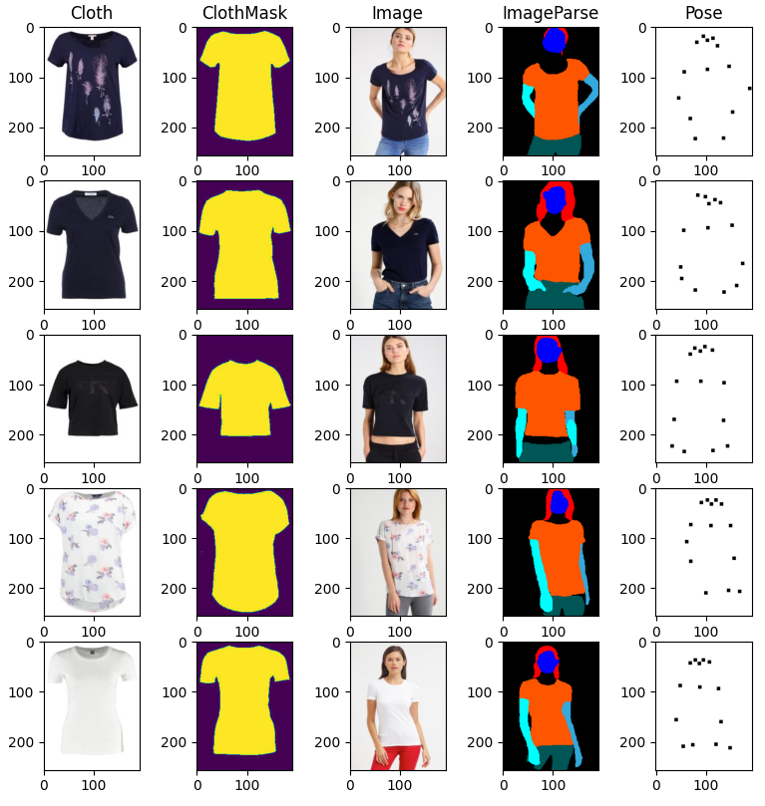
Geometric transform
Organization of Dataset:
- Cloth
- Cloth Mask
- Image
- Image Parse
- Pose

Slide 11
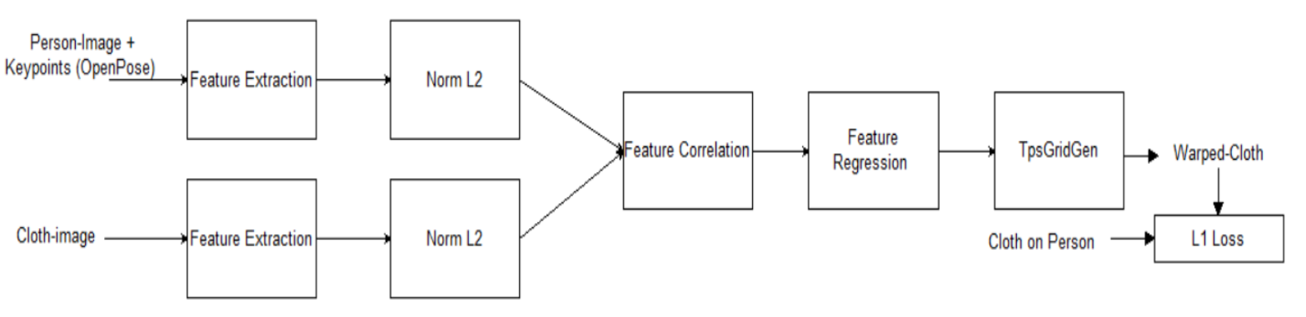
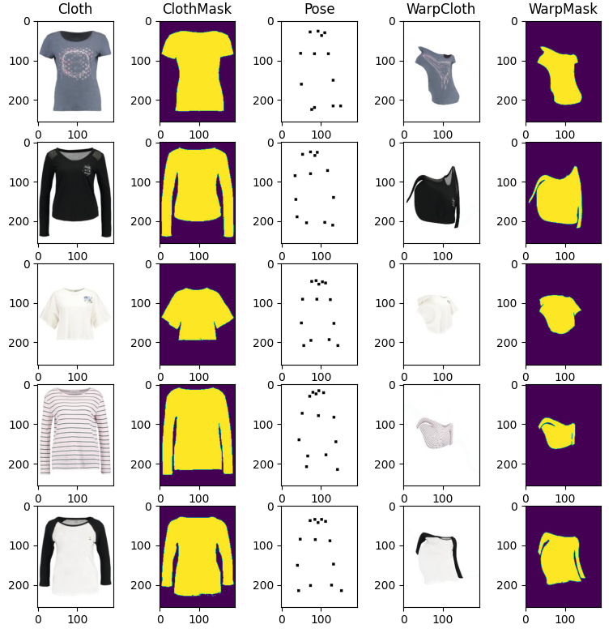
Geometric Matching Module
- Feature Extraction: extract the points from a semantic point of view
- Feature Correlation: perform a matrix operation to obtain the correlated version
- Feature Regression: aims to give us the feature vector for the TPS anchor point
- TPS Grid Generator: compute the geometric transformation using thin plate spline

Slide 12
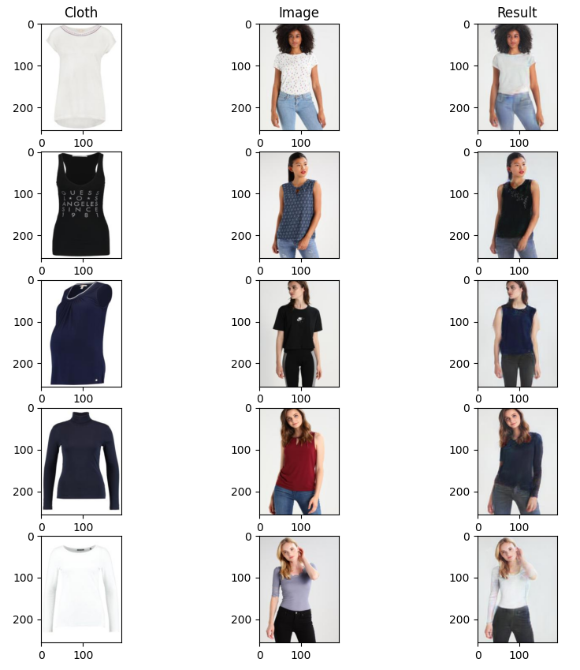
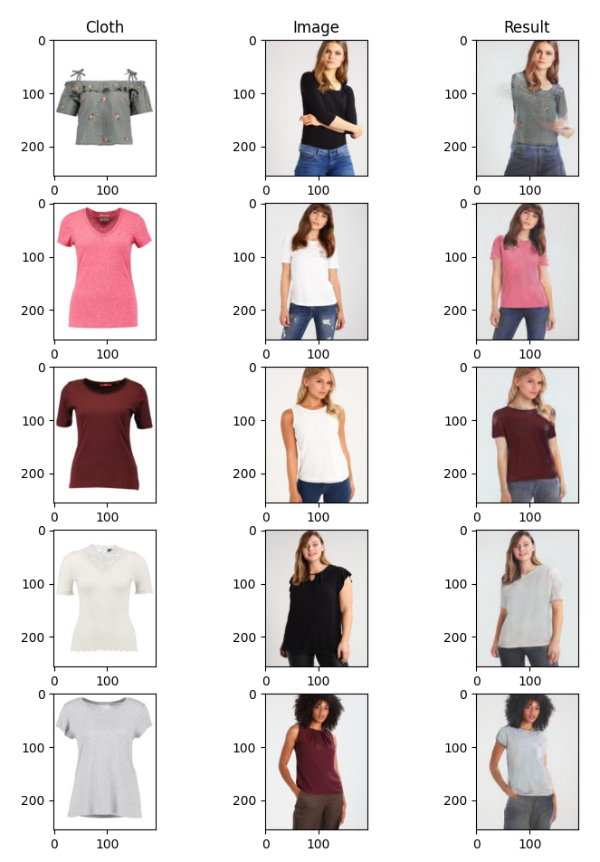
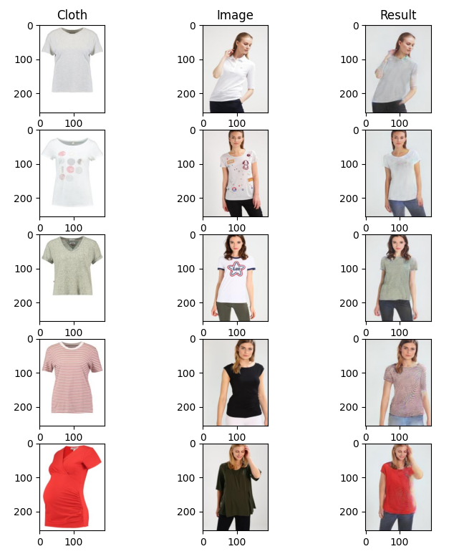
Geometric Try On Module
This part is used to fit the warped cloth on the person images as input and syntheses the final image.
The main goal is to find away to obtain a good image which is not blurred and not affected by occlusion problems.

Slide 13
Final result

Slide 14
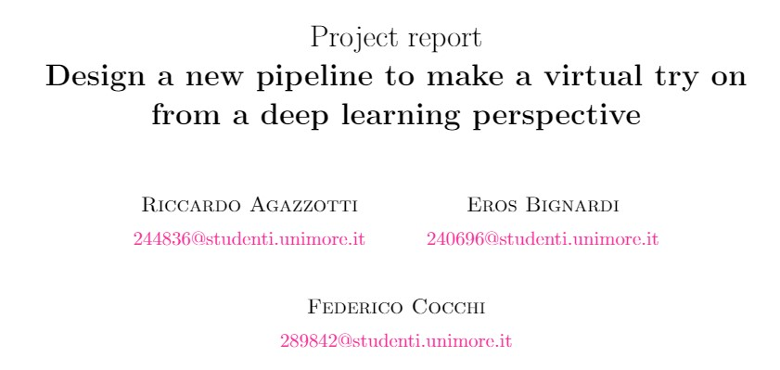
Thanks for your attention!
Notes:
Ho scelto di presentare questo paper per la sua multidisciplinarietà nel legare due aspetti che mi interessano quali neuroscienze/funzionamento del cervello e ML

